Slide 1
Stad en wijk
Lj3 p1 les 2 van 14 september 2023

Slide 2




Leefbare stad
Expertles Stad en wijk
Groep
Leerjaar 3
Begrippen in deze les:
Sociale basis
Aandachtswijk, focuswijken en Vogelaarwijk.
PACT aanpak gemeente Tilburg
Gebiedsontwikkeling
Periode
Periode 1
Les en datum
Les 2 van donderdag 14 september 2023
Week 1 | Week 2 | Week 3 | Week 4 | Week 5 | Week 6 | Week 7 | Week 8 | Week 9 | Week 10

Slide 3
Programma voor vandaag:
9.00 Soorten wijken​, sociale basis
Termen van toen & nu​
Verdiepen in gebied van de Trouwlaan, Uitvindersbuurt en wijkcentrum Zuiderkwartier​
Sociale basis en PACT aanpak
10.00 Verdieping = op onderzoek ​
Uitleg over opdracht, afbakening van wijk aangeven en richting de Uitvindersbuurt​
Aankomst en op onderzoek uit​
Verzamelen en koffie bij het Zuiderkwartier ​
11.30 Terug wandelen naar school en terugkoppeling
12.45 Participatie in het echt

Slide 4
Gebiedsontwikkeling
Om verschillende redenen worden gebieden ontwikkeld:
Nieuwe gebieden; Flevoland maar ook het ontwikkelen van nieuwe stukken stad: https://www.youtube.com/watch?time_continue=28&v=AypGE97Mv1Y&feature=emb_logo
Bestaande gebieden aanpassen op behoeftes: meer woningen of hittebestendig maken van steden: https://www.youtube.com/watch?time_continue=128&v=dZw-qCpB5Yg&feature=emb_logo
Bestaande gebieden verbeteren om de sociale leefbaarheid te vergroten bv. in Rotterdam:
https://www.youtube.com/watch?v=AjGONu8evz0
Notes:
Lees 1 artikel , stem af met je buddy en geef terugkoppeling

Slide 5
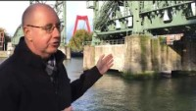

Slide 6
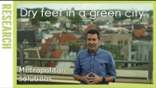

Slide 7
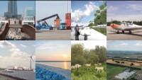

Slide 8
GEBIEDSONTWIKKELING IN TILBURG ZUID, OMGEVING PIUSHAVEN
Jerusalem
Piushaven
Fatima
AB terrein
Allemaal een ander verhaal maar door integrale aanpak & samenwerking tussen heel veel partijen een succes

Slide 9
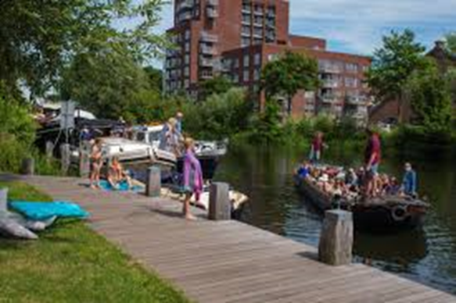
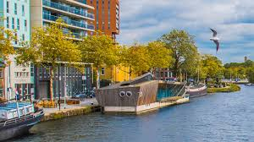
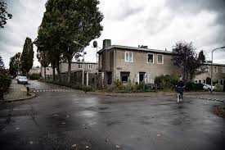
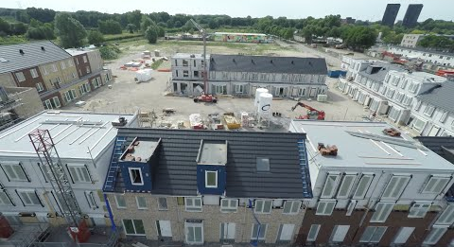
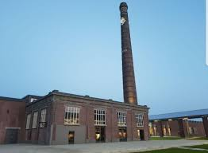
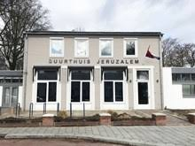

Slide 10
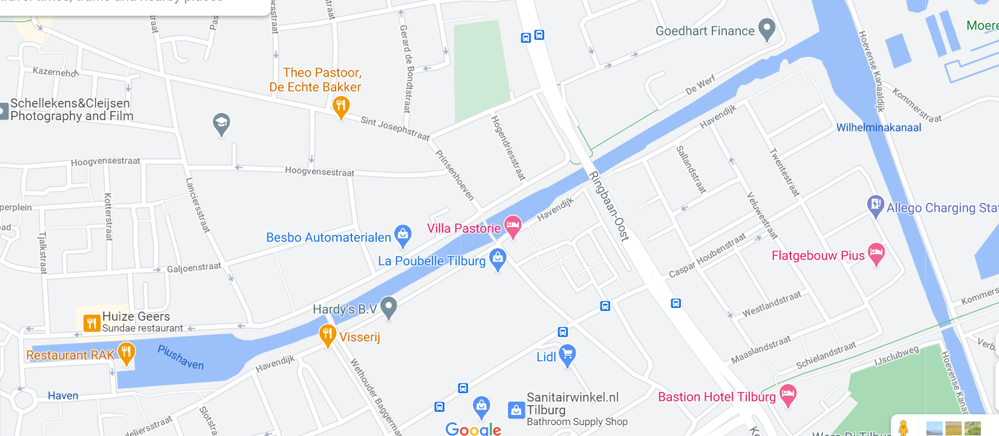

Slide 11
Op naar Zuiderkwartier!
Op onderzoek uit.

Slide 12
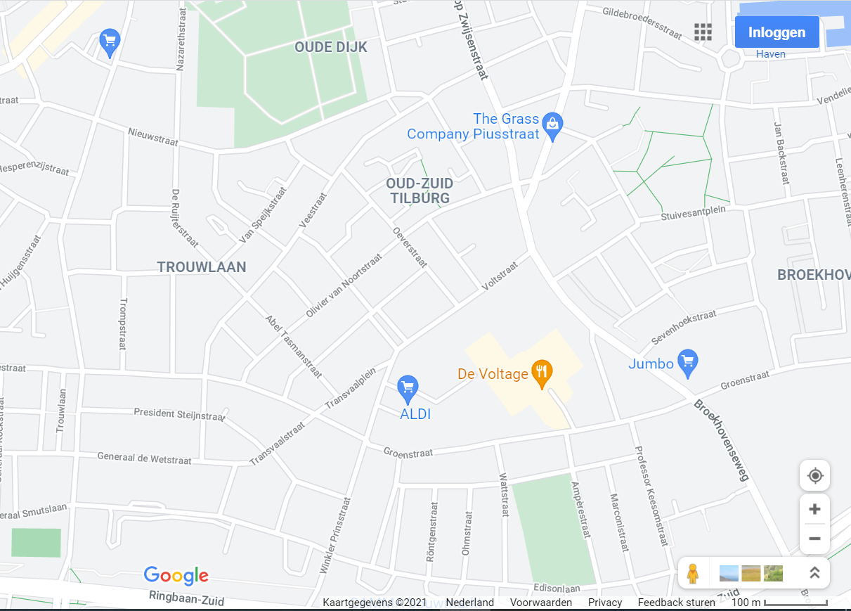
Zuiderkwartier?

Slide 13
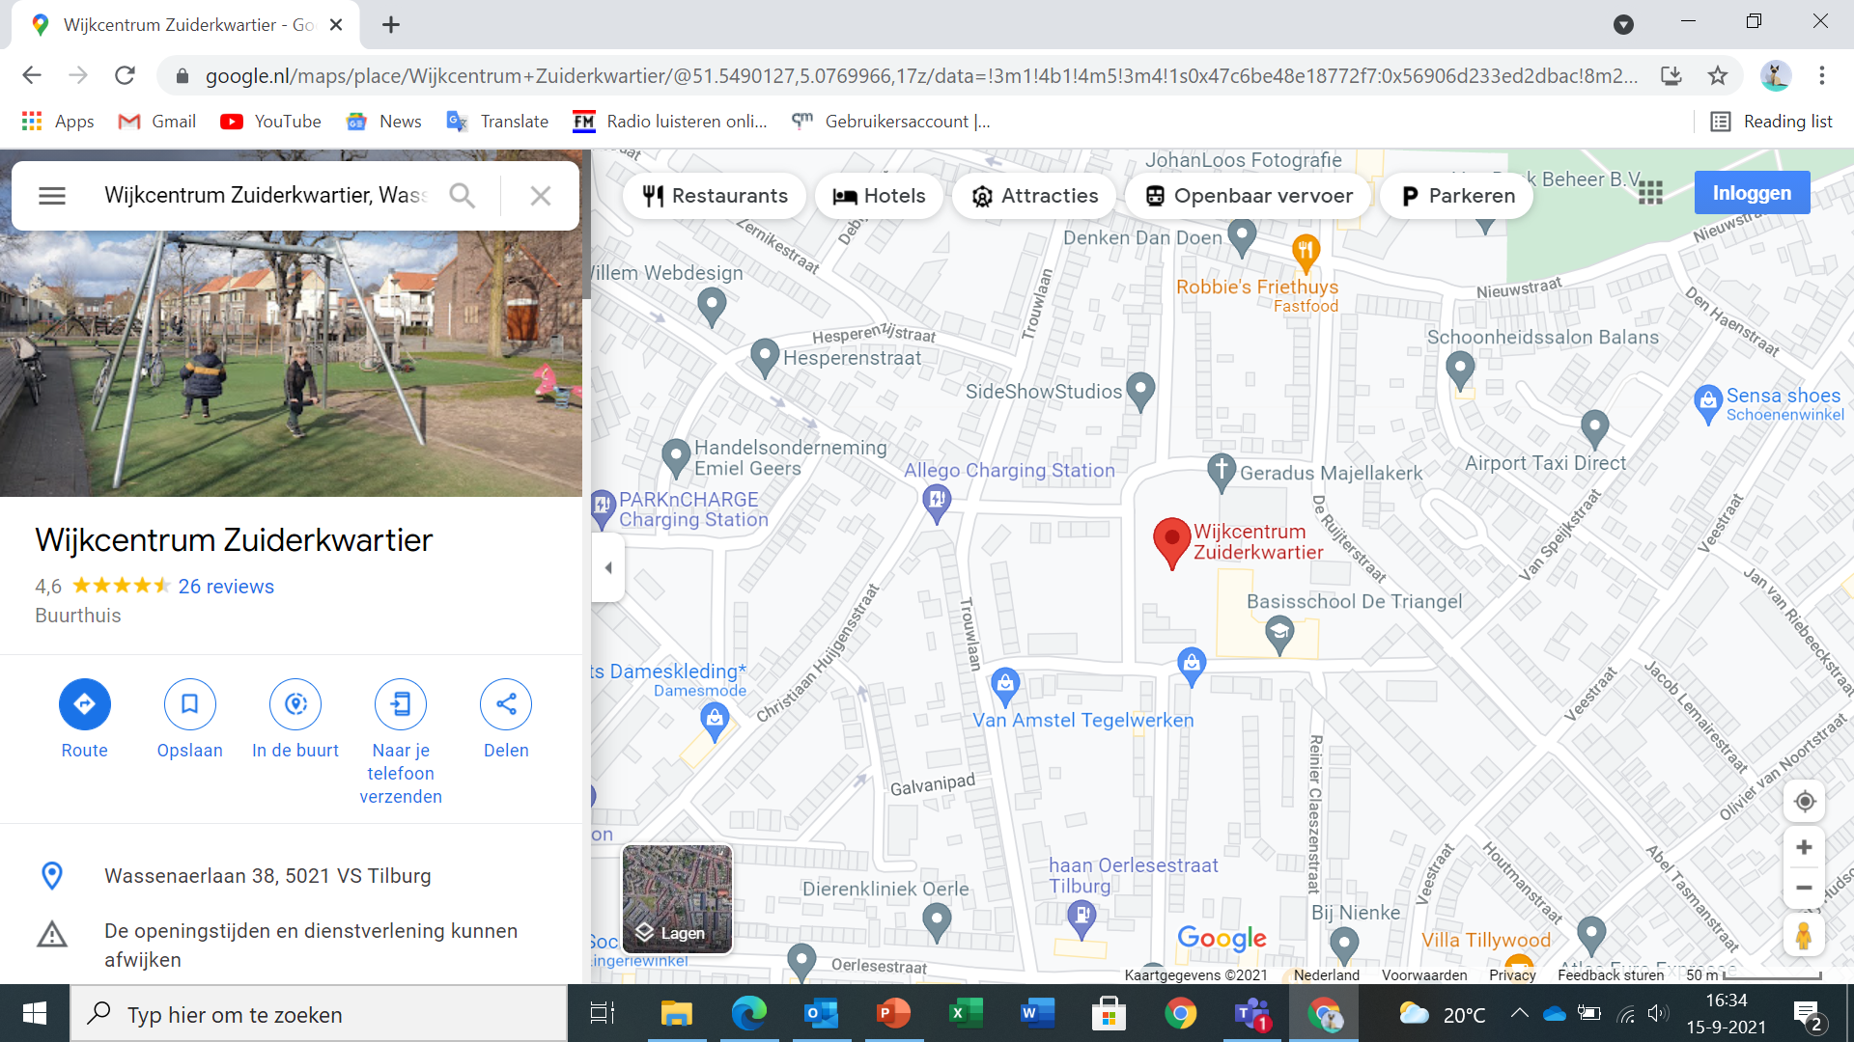

Slide 14
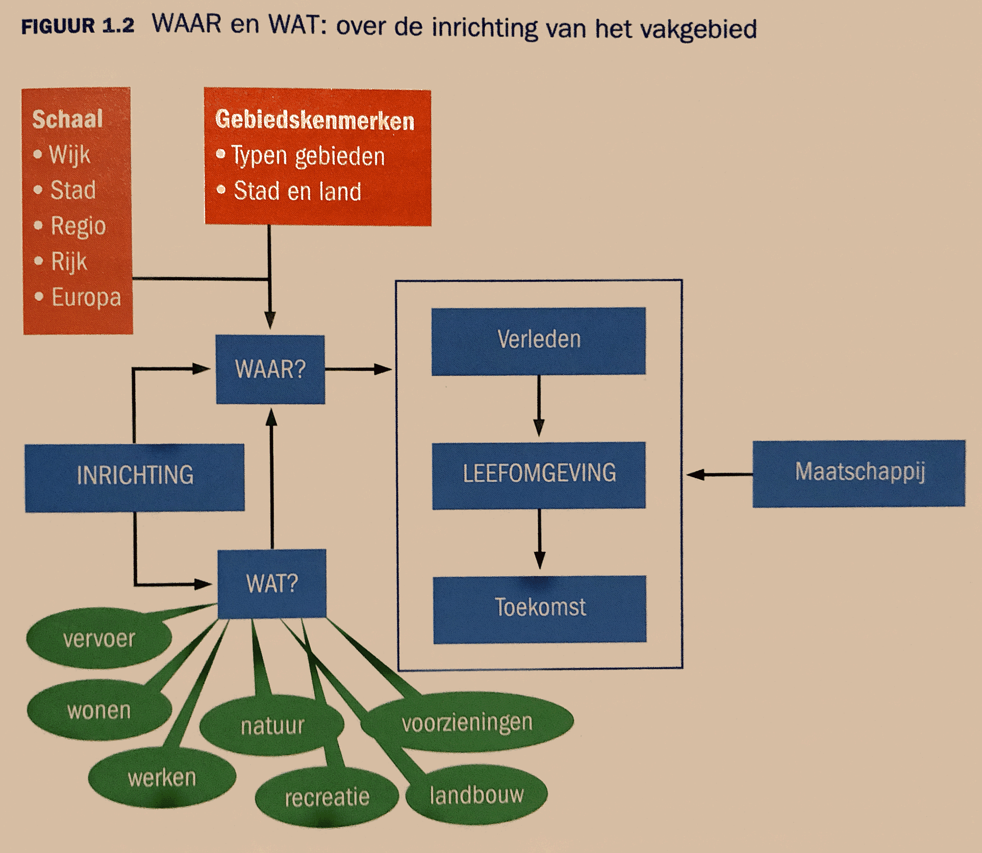
Een schema:

Slide 15
Vraag 1:
Zoek in het afgebakende gebied drie voorbeelden van ‘het vergroten van de leefbaarheid door recente ingrepen in de ruimtelijke ordening’. Beschrijf ze kort en maak foto’s!
Vraag 2:
In deze wijk zie je duidelijk verschil tussen het oude en het nieuwe gedeelte. Zoek 5 grote verschillen en beschrijf die kort, maak er ook foto’s van.
Vraag 3:
Zoek minimaal 3 ruimtelijke functies / bestemmingen in dit gedeelte van de wijk. Welke zijn dat en op welke manier hebben ze invloed op de leefbaarheid van de wijk? Beschrijf dit kort.
Vraag 4:
Op welke manier zie je dat er bij de inrichting van deze wijk gezorgd is voor een duurzame toekomst van deze wijk? Zoek minstens drie voorbeelden, beschrijf ze en maak er een foto van!
Vraag 5:
Welke drie adviezen zou je geven om de leefbaarheid nog verder te verbeteren?
Op onderzoek
Uitleg over opdracht

Slide 16
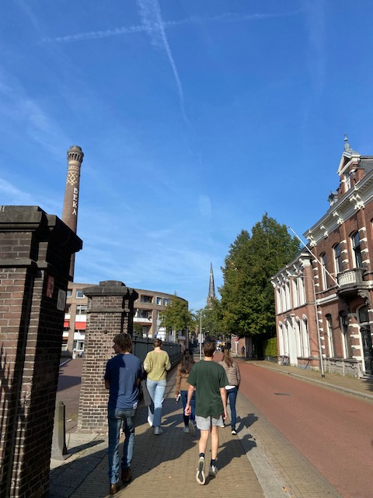

Slide 17
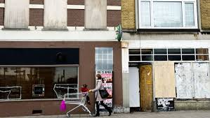
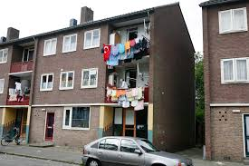
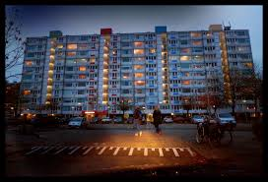
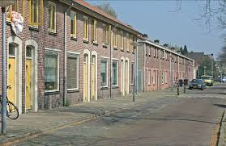
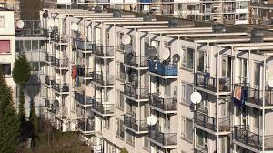
Wijken die aandacht nodig hebben

Slide 18
Vogelaarwijken
Achterstandswijk
Aandachtswijk
Prachtwijken
Krachtwijken
Focuswijk
Impulswijk

Slide 19
Een ‘probleemwijk’ is een wijk waar zich meerdere problemen tegelijk voordoen: werkloosheid, (nachtelijke) geluidsoverlast, geweld, criminaliteit, verslavingsproblematiek en medische problemen zoals overgewicht en suikerziekte en een hoger dan gemiddeld sterftecijfer.
De term achterstandswijk heeft betrekking op de oorzaken van de problemen, die gelegen zijn in de maatschappelijke achterstand die de bewoners van de wijk hebben, vaak ook gecombineerd met bestaande achterstanden in het onderhoud van de woningen en de achteruitgang van het voorzieningenniveau binnen de wijk.

Slide 20
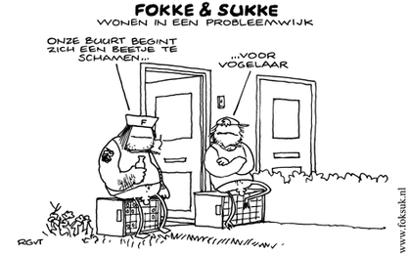
De 40 wijken van Vogelaar betrof een lijst van 40 Nederlandse probleemwijken die op 22 maart 2007 door minister Ella Vogelaar van Wonen, Wijken en Integratie bekend werd gemaakt. De minister duidde deze wijken aan met de termen 'krachtwijken' en 'prachtwijken’.
Een meer gebruikelijke term was 'aandachtswijken'. In deze woongebieden werden gedurende deze kabinetsperiode Balkenende IV extra investeringen gedaan gezien de stapeling van sociale, fysieke en economische problemen die zich daar voordeden. Het was de bedoeling dat hierbij werd samengewerkt met alle betreffende overheden en instanties.
In Brabant stond alleen
Eindhoven met de wijk Woensel West,
Doornakkers,
Bennekel op de lijst.

Slide 21
In 2011 werd de effectiviteit van de maatregelen nogmaals gemeten door het Sociaal en Cultureel Planbureau (SCP). Hieruit bleek dat de situatie in de wijken nauwelijks is veranderd tussen 1999 en 2008. Ook hebben de aanwezigheid van meer groen of sport- en speelvelden in de wijken weinig aantoonbare effecten op de leefbaarheid en de veiligheid

Slide 22
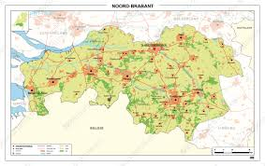
Geeren Zuid in Breda
De Bennekel in Eindhoven
Graafsewijk Den Bosch
Schadewijk in Oss
Helmond West

Slide 23
Voor Tilburg geldt:
Impulswijk = wijk waar sprake is van meervoudig problematiek en waar gedurende 10 jaar (2008 -2018) in samenwerking met bewoners en maatschappelijke partners wordt gewerkt aan het verbeteren van de sociaaleconomische positie van bewoners. De ambities zijn: jongeren doen het goed op school en halen een diploma, elk huishouden heeft een kostwinner en inwoners leven boven de armoedegrens. De gemeente Tilburg en de woningcorporaties WonenBreburg, TBV Wonen en Tiwos investeren de komende tien jaar in vijf van de armste wijken in Tilburg: Groenewoud, de Kruidenbuurt, Stokhasselt, Groeseind/Hoefstraat en/of Trouwlaan/Uitvindersbuurt
Focuswijk = wijk waar sprake is van meervoudige, complexe problematiek op sociaaleconomisch en fysiek vlak en op het gebied van veiligheid. Hiervoor worden met wijkpartners vierjarige actieplannen gemaakt. (2014 ingevoerd)
Aandacht wijk = wijk die onvoldoende scoort op één of meer thema's (veiligheid, sociaaleconomisch, fysiek) of een dalende trend toont. Hiervoor worden tweejarige actieplannen gemaakt.

Slide 24
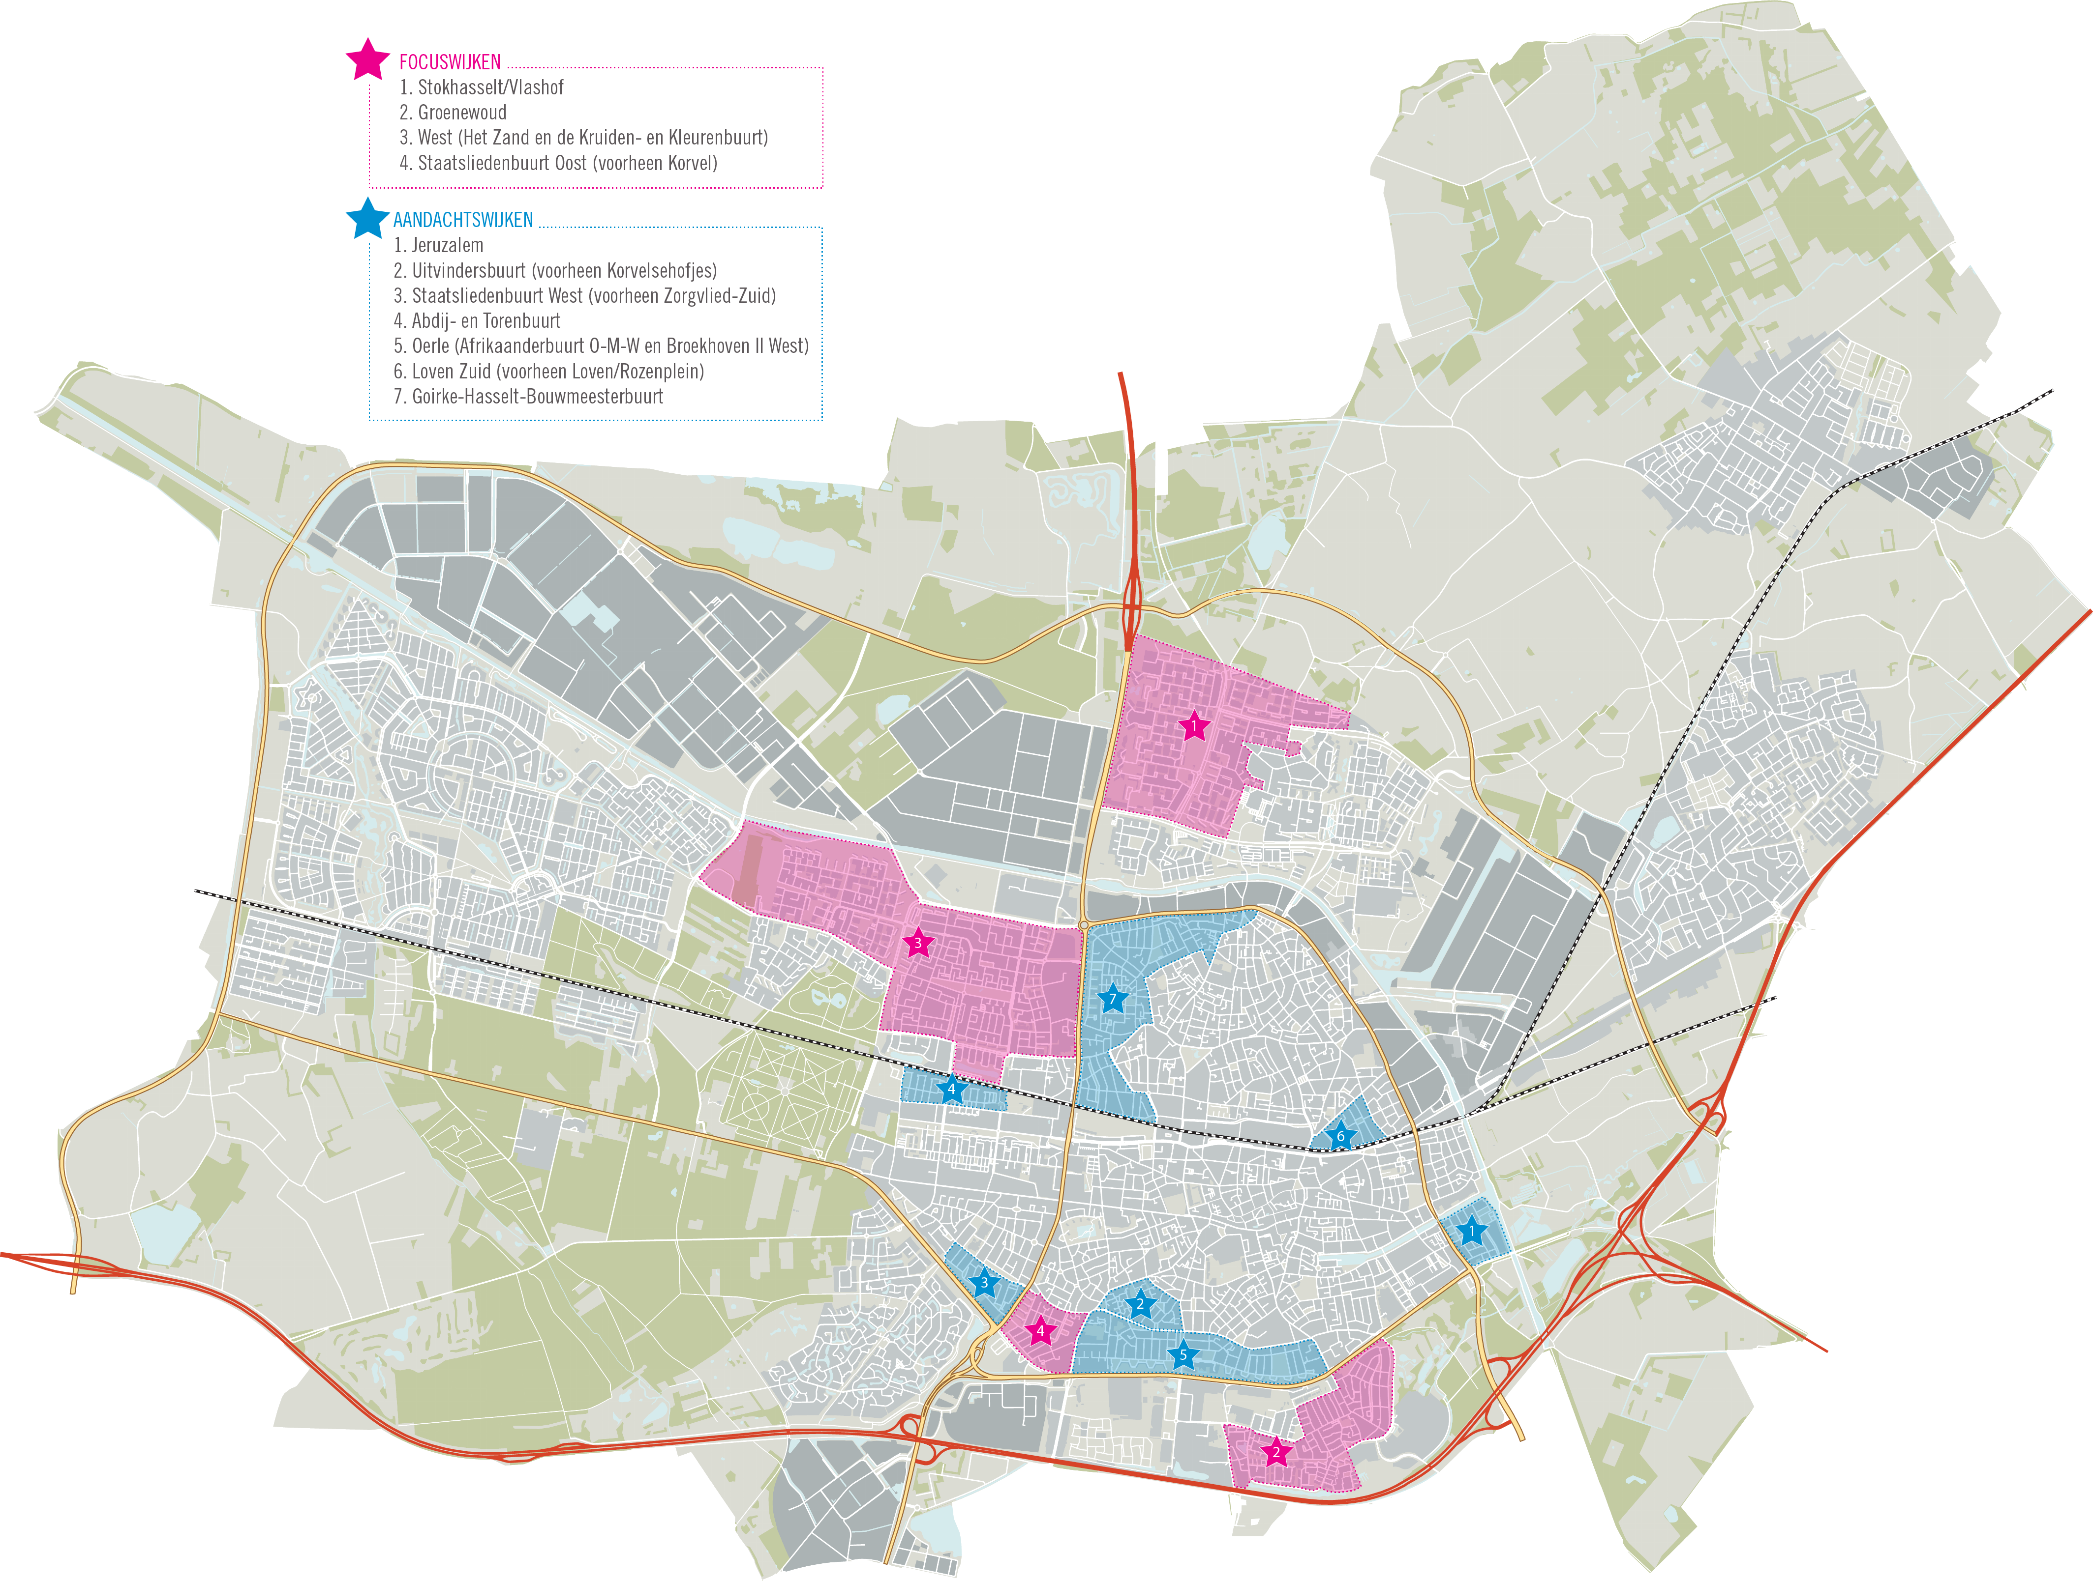

Slide 25


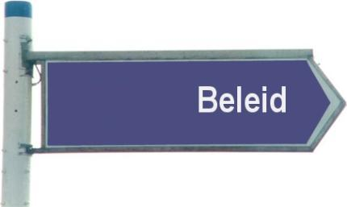






Slide 26
PACT aanpak
People Acting in Community Together.
In Tilburg Noord, West en Groenewoud heeft de gemeente te maken met een opeenstapeling van uitdagingen op het gebied van armoede, werkloosheid, scholing en gezondheid. Dit is een voedingsbodem voor ondermijning. De jeugd in deze wijken blijkt kwetsbaar voor criminele invloeden.
Gemeente en partners werken al jaren aan deze problemen. Toch is er nog onvoldoende structureel verschil gemaakt. Integendeel, de armoede heeft zich de laatste jaren, mede onder invloed van trends als de economische- en de vluchtelingencrisis, verdiept en uitgebreid.

Slide 27
Gebiedsontwikkeling
Om verschillende redenen worden gebieden ontwikkeld:
Nieuwe gebieden; Flevoland maar ook het ontwikkelen van nieuwe stukken stad: https://www.youtube.com/watch?time_continue=28&v=AypGE97Mv1Y&feature=emb_logo
Bestaande gebieden aanpassen op behoeftes: meer woningen of hittebestendig maken van steden: https://www.youtube.com/watch?time_continue=128&v=dZw-qCpB5Yg&feature=emb_logo
Bestaande gebieden verbeteren om de sociale leefbaarheid te vergroten bv. in Rotterdam:
https://www.youtube.com/watch?v=AjGONu8evz0

Slide 28
Samen met inwoners en professionele partners wordt op structurele wijze geëxperimenteerd met andere manieren van handelen, denken en organiseren. Met als doel om de dieper liggende oorzaken en patronen op te pakken. Bij deze aanpak wordt kennis en expertise gebruikt die elders is opgedaan. De exacte invulling krijgt per wijk vorm omdat het moet aansluiten bij de specifieke situatie.
De volgende uitgangspunten worden als rode draad gebruikt:
De energie van de bewoners en partners zijn leidend, zij bepalen de agenda en spelen een cruciale rol in het realiseren ervan (co-creatie, gelijkheid)
Centraal staat wat er voor de inwoners in deze wijken echt toe doet. Een brede blik op het leven is uitgangspunt en de aanpak raakt dus aan een breed spectrum van leefgebieden, zoals onderwijs, huisvesting, openbare ruimte en veiligheid
In het zoeken naar oplossingen worden nieuwe en ongewone verbindingen gestimuleerd
Er wordt uitgegaan van een investeringsperiode van 15 tot 20 jaar voor deze agenda

Slide 29
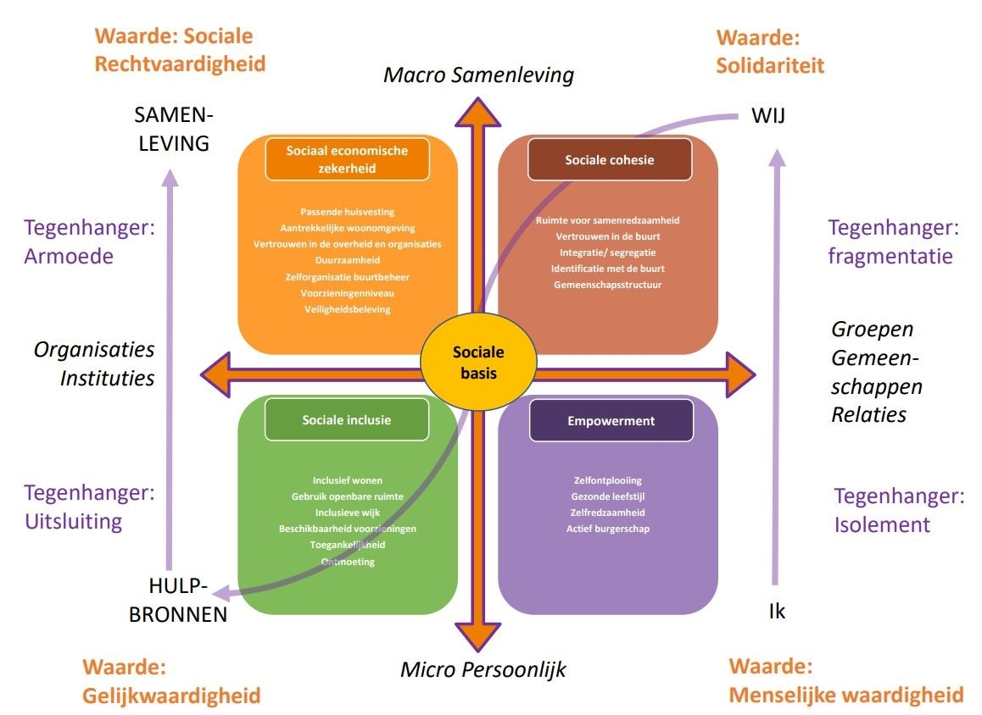
Sociale basis

